Slide 1
2
3
1
المراجعة
الدرس 4
الدرس 3
الدرس 2
الدرس 1

Slide 2






أيقونات توجيهية
توجيهات الأستاذ (ة)
تعيين تلميذ للإجابة
المرور بين الصفوف
عرض فيديو
المرور إلى الشريحة الموالية بعد عرض الفيديو
العمل في ثنائيات

Slide 3

(ة)خاص بالأستاذ
برمجة الأسبوع الأول
الدرس 2
الدرس 1
الرؤوس والأضلاع
الزوايا القائمة في المضلعات
الدرس 4
الدرس 3
حل المسائل (التحول)
المثلثات والرباعيات
مراجعة
الدرس 1
الدرس 1
اَلْأَعْدادُ مِنْ 0 إِلى 100 (مُراجَعَةُ الْمُسْتَلْزَماتِ)
فصل الملايين: قراءة وكتابة
مراجعة وتثبيت دروس الأسبوع

Slide 4
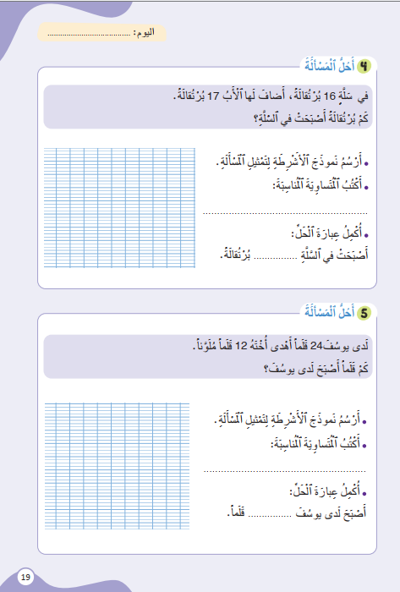
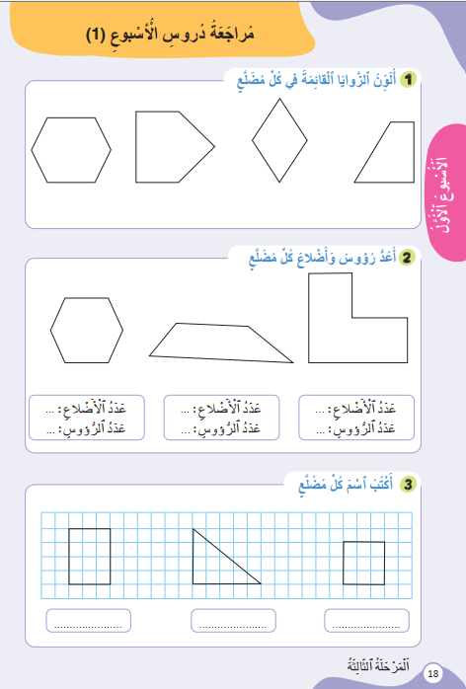
درس اليوم
(ة)خاص بالأستاذ
مراجعة دروس الأسبوع

Slide 5
تدابير حصة مراجعة الأسبوع
(ة)خاص بالأستاذ
مراجعة كل درس تتم عبر المراحل التالية :
رائز التحقق من الهدف الرئيسي للدرس
احتساب نسبة التحكم
أكبر من 80
أقل من 80
المرور مباشرة للتدرب على الكراسة
إعادة عرض شريط النمذجة
إنجاز نشاط مراجعة الدرس على الكراسة

Slide 6

(ة)خاص بالأستاذ
مراحل الدرس
1
افتتاح الدرس
1
5
1
2
  مراجعة الدرس 1
10
1
3
  مراجعة الدرس 2
10
1
4
  مراجعة الدرس 3
1
10
1
5
  مراجعة الدرس 4
18
1
6
اختتام الدرس
2

Slide 7
(ة)خاص بالأستاذ
عند نهاية الدرس
على الأقل 80% من المتعلمين سيكونون قادرين على:
تحديد الزوايا القائمة في المضلعات؛
تعرف وعد الرؤوس والأضلاع في المضلعات؛
تمييز المثلث قائم الزاوية عن باقي المثلثات؛
تمييز المربع والمستطيل عن باقي الرباعيات؛
حل مسائل وضعيات التحول بتمثيلها في نموذج الأشرطة؛

Slide 8

(ة)خاص بالأستاذ
افتتاح الدرس
1
تصحيح الواجب المنزلي
الحساب الذهني

Slide 9



    مرحباً يا أصدقاء. اليوم، سنراجع دروس الأسبوع.
Version provisoire pour la formation des enseignants

Slide 10
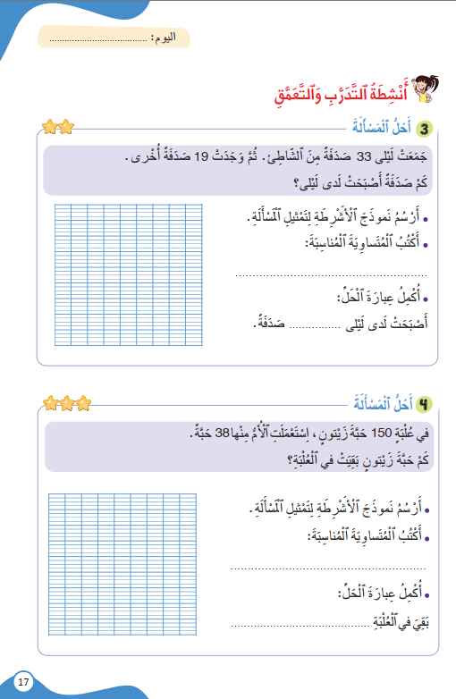
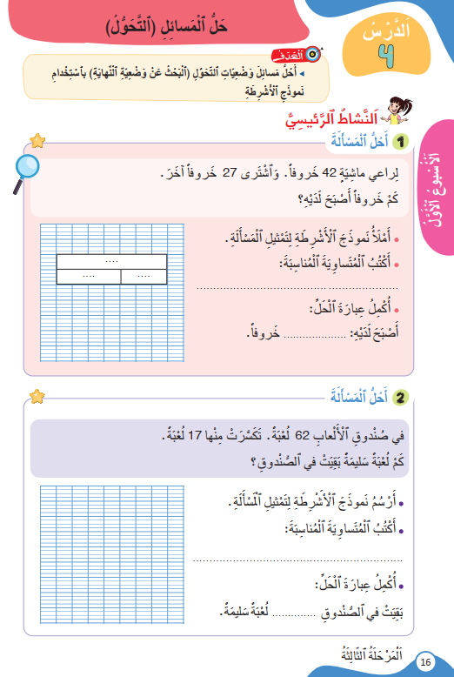
خذوا كراساتكم، ص 17، سنصحح تمارين الواجب المنزلي.
Version provisoire pour la formation des enseignants
Version provisoire pour la formation des enseignants

Slide 11

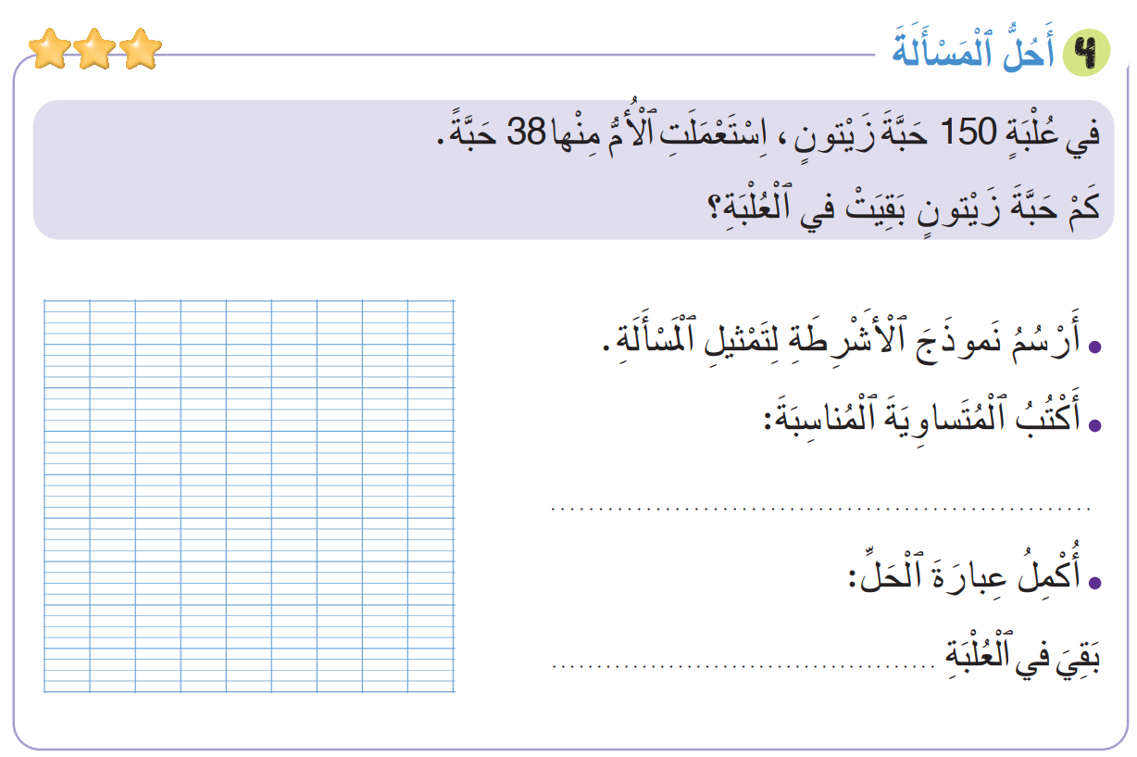
صححوا التمرين 4 لديكم دقيقتان.
2
150
38
?
150 – 38 = 112
112 حَبَّةَ زَيْتونٍ

Slide 12
(ة)خاص بالأستاذ
افتتاح الدرس
1
تصحيح الواجب المنزلي
الحساب الذهني

Slide 13
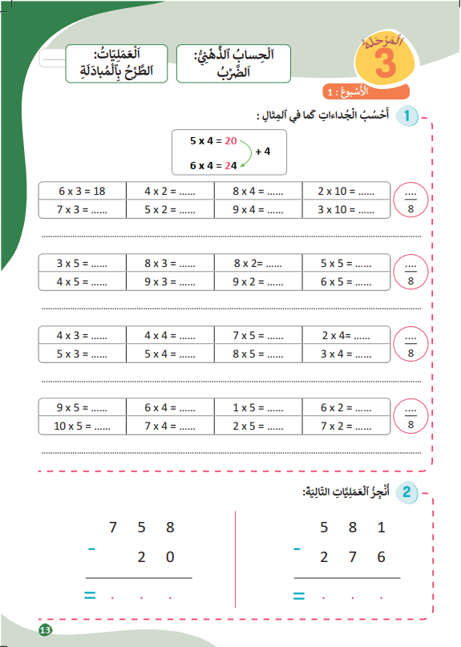
خذوا كراسات الحساب الذهني الصفحة 13
Version provisoire pour la formation des enseignants

Slide 14
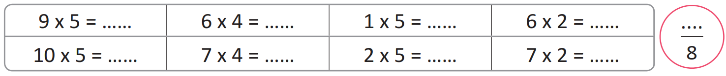
لديكم دقيقة واحدة لإنجاز العمليات التالية.

Slide 15

صححوا واكتبوا عدد الإجابات الصحيحة. لديكم دقيقة واحدة.
1
45
24
5
12
50
28
10
14

Slide 16
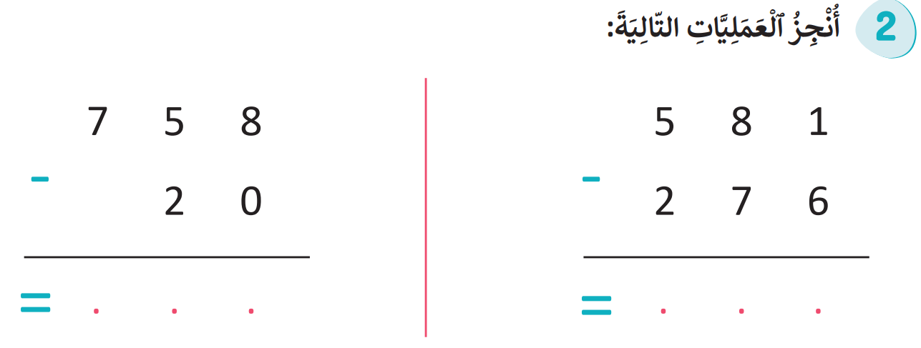
لديكم دقيقتان أنجزوا هاتين العمليتين على كراسات الحساب الذهني.

Slide 17
صححوا.
7
11
7 3 8
3 0 5

Slide 18
(ة)خاص بالأستاذ
  مراجعة الدرس 1
2
تحديد الزوايا القائمة في المضلعات.

Slide 19
خذوا الكراسات على الصفحة 18

Slide 20
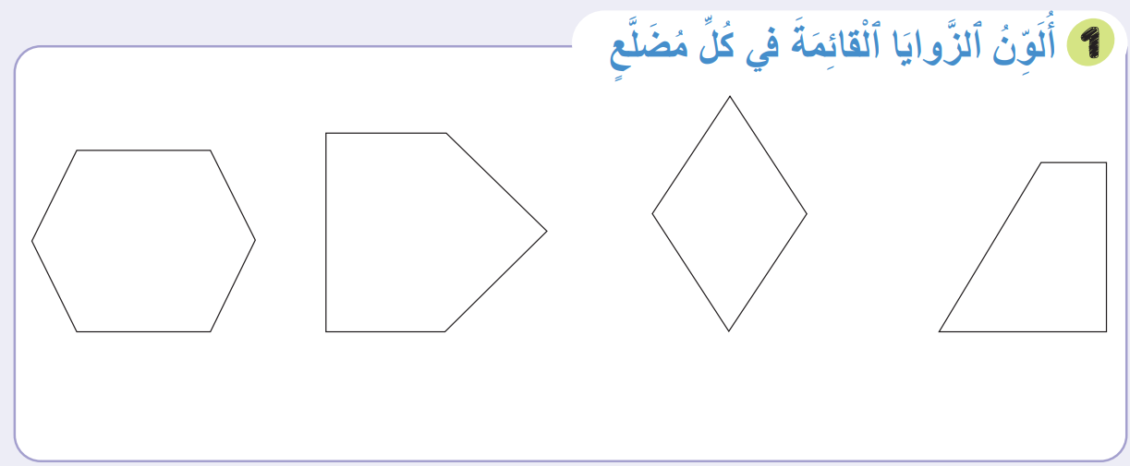
لونوا الزوايا القائمة في هذا المضلع.

Slide 21
صححوا.

Slide 22
أكملوا إنجاز النشاط 1. لديكم 4 دقائق.
سأمر بين الصفوف لأقدم المساعدة إليكم وأدون ملاحظاتي في كراساتكم.
4

Slide 23
صححوا. لديكم دقيقة.
1

Slide 24
(ة)خاص بالأستاذ
  مراجعة الدرس 2
3
تعرف وعد رؤوس وأضلاع المضلعات

Slide 25
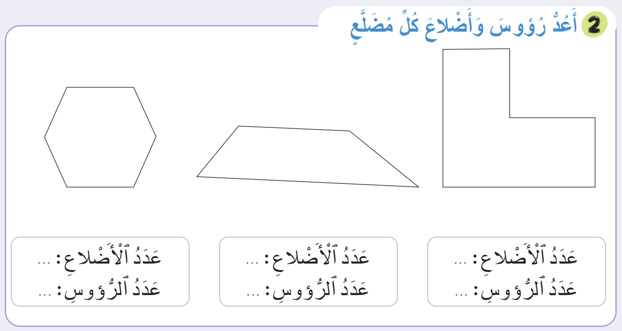
خذوا النشاط 2 ص 18. عدوا رؤوس وأضلاع هذا المضلع.

Slide 26
صححوا.
6
6

Slide 27

أكملوا إنجاز النشاط 2. لديكم 4 دقائق.
سأمر بين الصفوف لأقدم المساعدة إليكم وأدون ملاحظاتي في كراساتكم.
4
6
6

Slide 28
صححوا. لديكم دقيقة
1
6
4
6
6
4
6

Slide 29
(ة)خاص بالأستاذ
  مراجعة الدرس 3
3
تمييز المثلث قائم الزاوية عن باقي المثلثات
تمييز المربع والمستطيل عن باقي الرباعيات

Slide 30

خذوا الألواح.

Slide 31
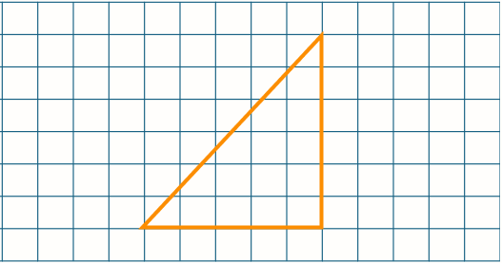
اكتبوا اسم هذا المضلع.
............................................

Slide 32
ارفعوا الألواح.

Slide 33
صححوا.
مُثَلَّثٌ قائِمُ الزّاوِيَةِ

Slide 34
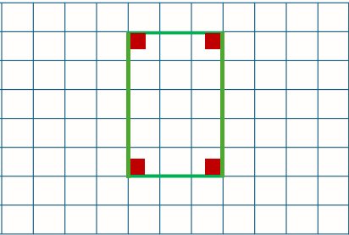
اكتبوا اسم هذا المضلع.
............................................

Slide 35
ارفعوا الألواح.

Slide 36
صححوا.
مُسْتَطيلٌ

Slide 37
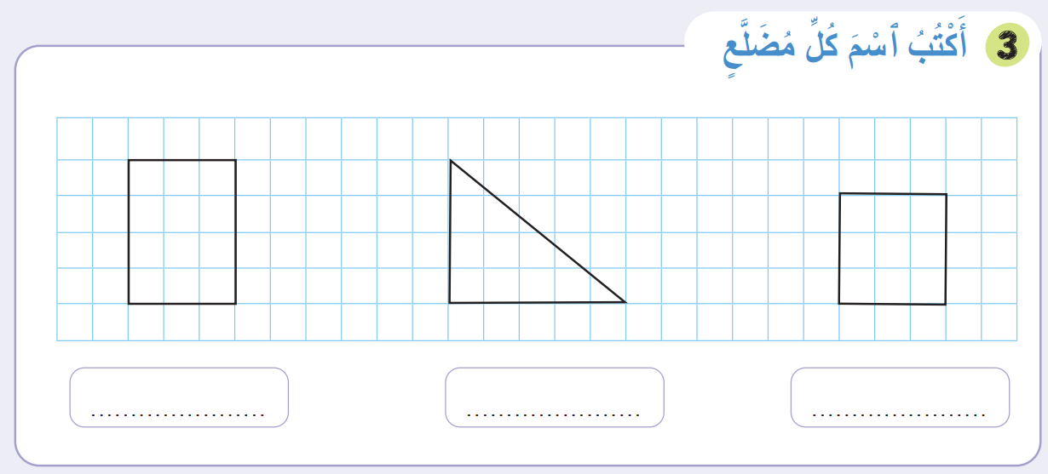
خذوا الكراسات ص 18. أنجزوا النشاط 3. لديكم 4 دقائق.
سأمر بين الصفوف لأقدم المساعدة إليكم وأدون ملاحظاتي في كراساتكم.
4

Slide 38
صححوا. لديكم دقيقة
1
مُسْتَطيلٌ
مُثَلَّثٌ قائِمُ الزّاوِيَةِ
مُرَبَّعٌ

Slide 39
(ة)خاص بالأستاذ
  مراجعة الدرس 4
4
حل مسائل التحول ( البحث عن وضعية النهاية) باستخدام نموذج الأشرطة.

Slide 40
خذوا الألواح.

Slide 41
انتبهوا، سأقرأ المسألة ويقرأها بعدي تلميذان منكم.
شارَكَ في سِباقٍ 95 مُتَسابِقاً. اِنْسَحَبَ 17 مِنْهُمْ قَبْلَ إكْمالِ السِّباقِ. كَمْ مُتَسابِقاً أكْمَلَ السِّباقَ؟

Slide 42
مثلوا على الألواح المسألة في نموذج الأشرطة.
شارَكَ في سِباقٍ 95 مُتَسابِقاً. اِنْسَحَبَ 17 مِنْهُمْ قَبْلَ إكْمالِ السِّباقِ. كَمْ مُتَسابِقاً أكْمَلَ السِّباقَ؟
…….
…….
…….

Slide 43
ارفعوا الألواح.

Slide 44
صححوا.
شارَكَ في سِباقٍ 95 مُتَسابِقاً. اِنْسَحَبَ 17 مِنْهُمْ قَبْلَ إكْمالِ السِّباقِ. كَمْ مُتَسابِقاً أكْمَلَ السِّباقَ؟
95
17
?

Slide 45
اكتبوا العملية المناسبة واحسبوا عدد المتسابقين الذين أكملوا السباق.
95
17
?
....................

Slide 46
ارفعوا الألواح.

Slide 47
صححوا.
95
17
?
95 – 17 = 78

Slide 48
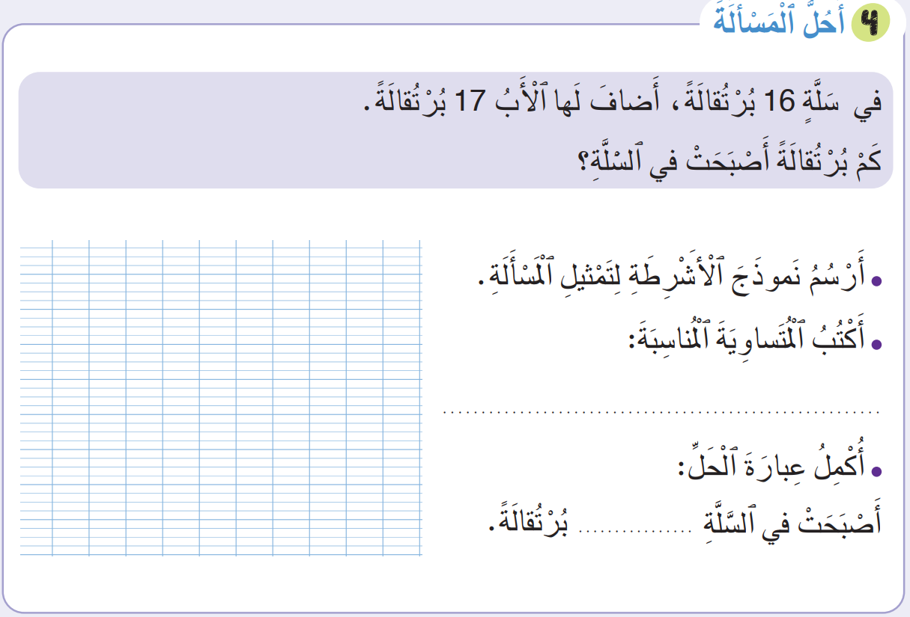
أنجزوا النشاط 4 الصفحة 19. لديكم 8 دقائق
8

Slide 49
صححوا. لديكم دقيقتان
2
?
16
17
16 + 17 = 33
33

Slide 50
(ة)خاص بالأستاذ
اختتام الدرس
5

Slide 51
اختتام الدرس
6
انتبهوا جيدا! أكملوا في المنزل الأنشطة التي لم نقم بإنجازها في الصفحتين 18 و 19.

Slide 52


اختتام الدرس
6
إلى اللقاء. في الحصة القادمة، سنقوم بتصحيح الأنشطة المنجزة في المنزل.

Slide 53

(ة)خاص بالأستاذ
بناء على إنجازات المتعلمين خلال أنشطة المراجعة
ما تقديرك لنسب التحكم في أهداف الأسبوع؟
تسجل النسب على صفحة اليوم من مذكرة الأستاذ.

